Slide 1


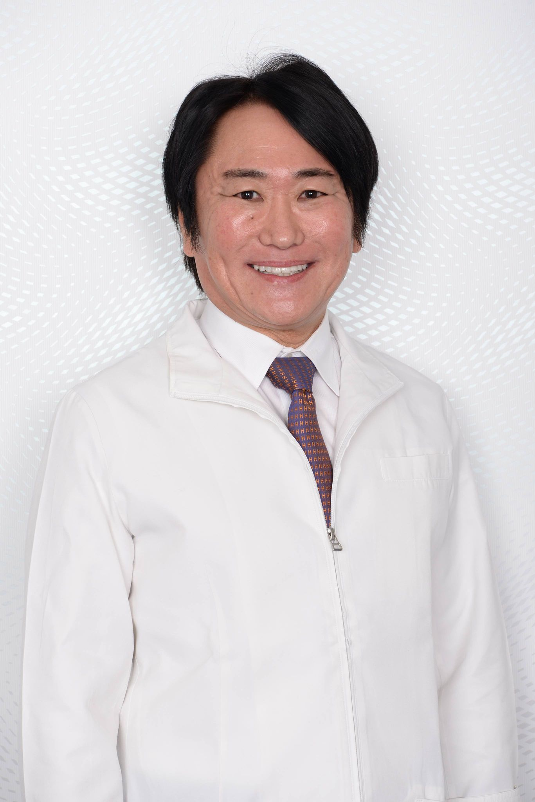
報道関係各位
2021年７月２7日
NEWS RELEASE【書籍のご案内】
レモンの「苦味」でムダな食欲がみるみる消える！
『デブ味覚』リセットで10日で－3kg！
レモン水
うがいダイエット
「ホンマでっか！？TV」
出演の医師が考案
2021年
7月11日発刊
株式会社あさ出版（代表取締役：佐藤和夫、所在地：東京都豊島区）は、宮本 日出 著『レモン水 うがいダイエット』を2021年7月11日（日）に刊行いたしました。
運動ゼロ 食事制限なし 1日3回10秒で理想の体型になる！
巷では糖質制限ダイエットが人気だが、モチベーションが上がらない・続かない・リバウンドするといったデメリットが多い。そこで本書では、レモンの苦味で「舌」の味蕾細胞を活性化させることで、食事制限をしなくても自然とやせるダイエット方法を公開。さらに、「ダイエット」の効果を高める毎日の習慣、やせるための体重日記・うがいチェックシートの書き方もご紹介。夏を前に健康的に痩せたい人に必読の1冊です。
タイトル：『デブ味覚』リセットで10日で－３kg！
レモン水うがいダイエット
ページ数：160ページ 著者：宮本日出
価格：1,430円(税込） 発売日：2021年7月11日
ISBN：978-4-86667-285-4
【目次】
第１章 うがいをするだけでみるみるやせる
「レモンうがいダイエット」の秘密
第2章 「レモン水うがいダイエット」の効果を
さらに高める毎日の習慣
第3章 「レモンうがい」でもっと美しくなる！
第4章 「うがい」でもっと健康になる！
【著者プロフィ―ル】
宮本日出（みやもと・ひずる）
歯科医師、口腔外科評論家。
1990 年愛知学院大学歯学部卒業後、明海大学で口腔外科最先端医療の臨床的、基礎的研究に従事し、アデレード大学（同大学の研究で歯学博士取得）アメリカ、イギリス、オランダ、ドイツ、オーストラリア、日本で160 編を超える医学論文を発表。2000 年には第13 回日本顎関節学会学術大会で優秀賞を受賞。2007 年幸町歯科口腔外科医院（埼玉県志木市）を開業。現在は、「ホンマでっか!?TV」（フジテレビ）、「AWAKE」（bayfm）などのTV・ラジオ出演をはじめ、Yahoo! ニュース、ダイヤモンド・オンライン、PRESIDENT Online、歯科医療最大級のweb サイト「WHITE CROSS」などのウェブメディア、患者さんと歯科医院をつなぐ治療説明用マガジン「nico」（クインテッセンス出版）などで情報を発信し、話題の歯科医師として幅広く活躍中。

Slide 2
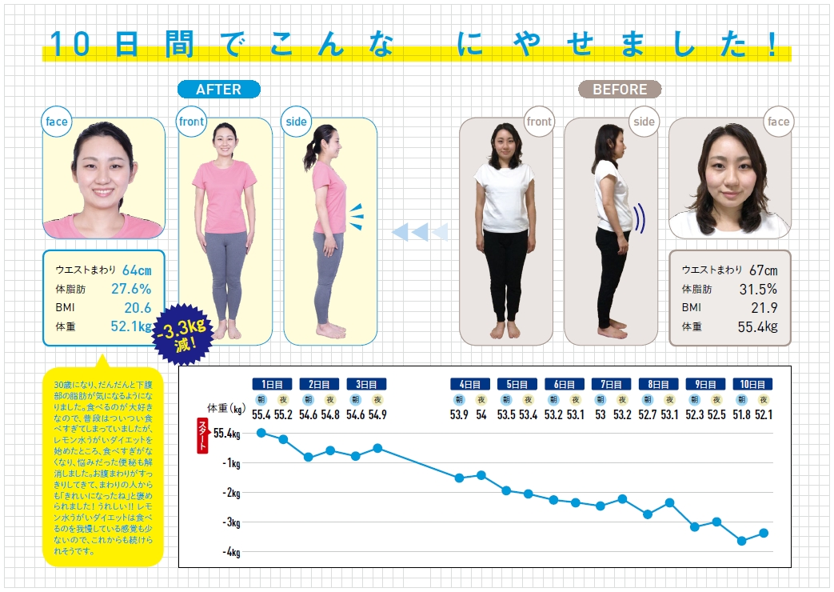
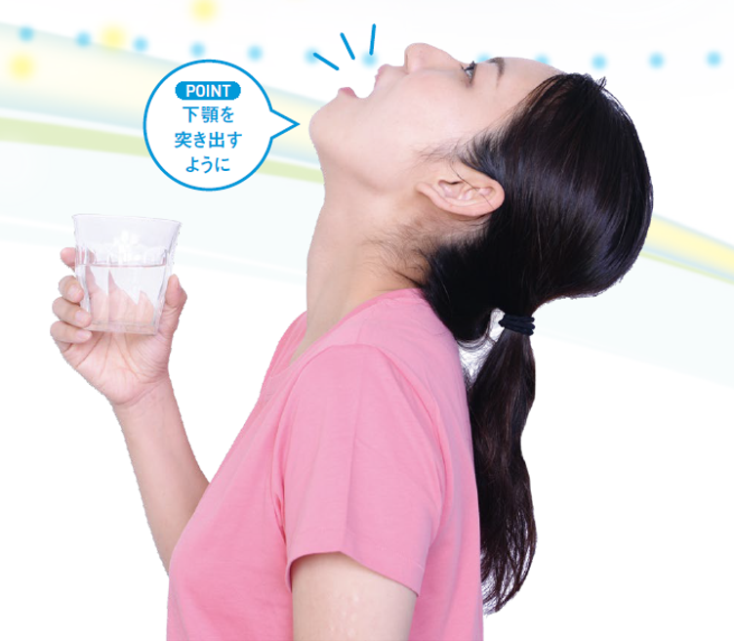
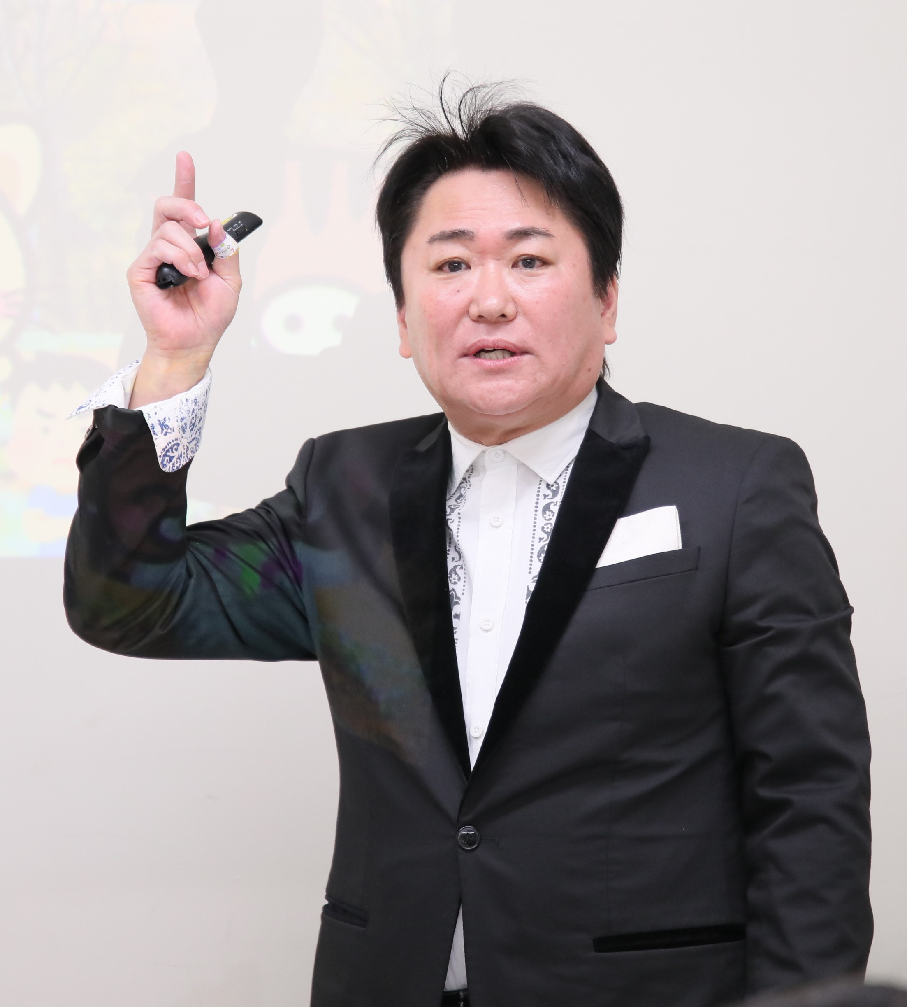
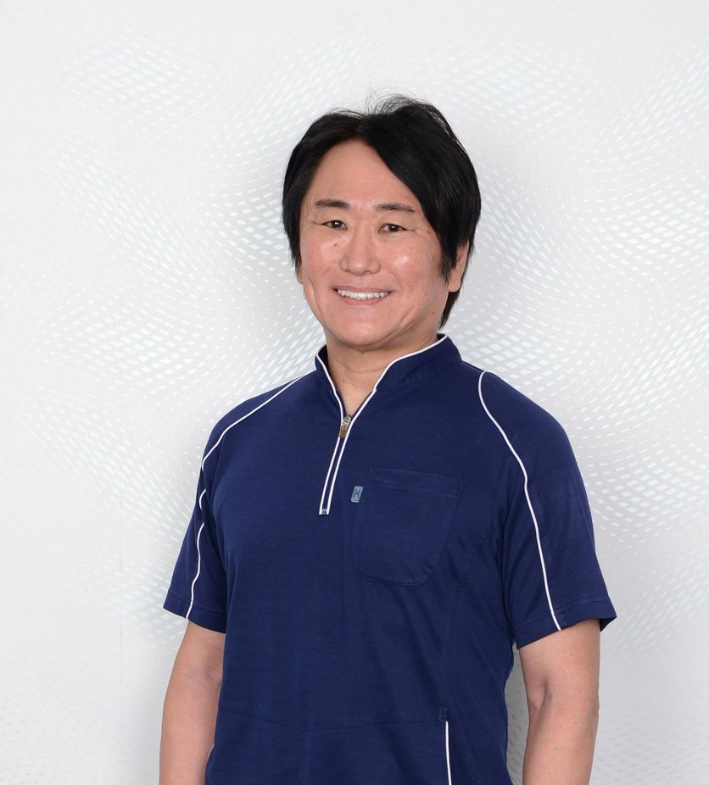
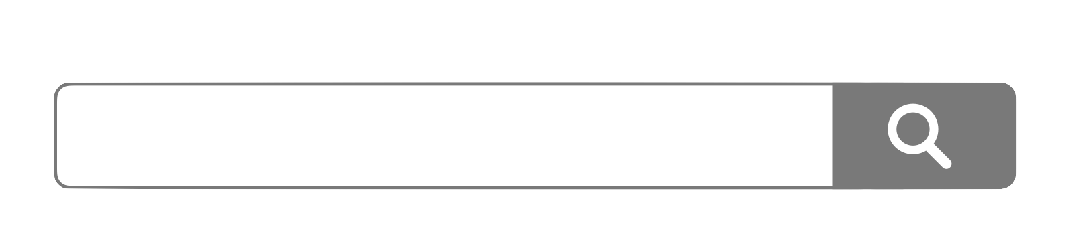

レモン水うがいダイエットとは
※書籍より一部抜粋要約
肥満の人は、濃い味のものや脂肪の多い食べ物を好む「デブ味覚」になっていると医学的にいわれています。デブ味覚になると、さらに濃い味のもの、脂肪の多い食べ物を好み、ますます太っていく……という負のループに入ります。
つまり、この「デブ味覚」をもとの健康的な味覚に戻せば、食生活そのものが健康的な食活に戻り、体は自然とやせていきます。
「レモン水うがいダイエット」は食前にうがいをするだけで、ハードな運動のダイエットや、食事制限ダイエットすることなく「デブ味覚」を健康的な味覚に戻すことが可能です。
3か月後
-11.3kg
減！
レモン水うがいダイエットのやり方はこちら
→https://youtu.be/-BwDYBvPuMM
またはYOU TUBEにて
デブ味覚 レモン水
で検索
レモン水うがいダイエット ４つの効果
※書籍より一部抜粋要約
宮本 日出 氏 BEFORE
AFTER
１
我慢しなくても、食欲が抑えられる！
｢レモン水うがい」をすると、食べ物の「苦味」を体が敏感にキャッチします。大脳皮質へ「満腹」の
シグナルが送られるため、食欲が自然に抑制されます。
２
リバウンドしにくい！
「レモン水うがい」で自然に味覚が変わるので、ダイエット終了後も少量の食事で満足できるようになります。過度な食事制限をしないので、リバウンドしにくいダイエット法です。
３
健康的にやせられる！
炭水化物や脂肪のとりすぎで鈍っていた味覚が、本来の味覚に戻ります。過度な食事制限ダイエットではないので、栄養バランスのとれた食事をしながら、健康的な体型に近づけていくことができます。
４
何歳になっても効果を実感できる！
舌の味蕾（みらい）細胞は、何歳になっても細胞が生まれ変わる周期は変わりません。味覚が鈍化するといわれる中高年以降の方も同様で、レモン水うがいをするだけで高い改善効果を実感できます。
書評・著者インタビュー等のご検討をいただければ幸いです。情報掲載、画像提供の問い合わせ
古垣（フルガキ）TEL：03-3983-3225 090-4424-6911 furugaki@asa21.com
株式会社あさ出版 東京都豊島区南池袋2-9-9 第一池袋ホワイトビル6階

Slide 3
「ホンマでっか！？TV」出演の医師が考案
運動ゼロ 食事制限なし
1日3回10秒で理想の体型になる！
『デブ味覚』リセットで
10日で－3kg！
2021年
7月11日発刊
我慢しなくても
食欲が抑えられると話題です！

